Slide 1
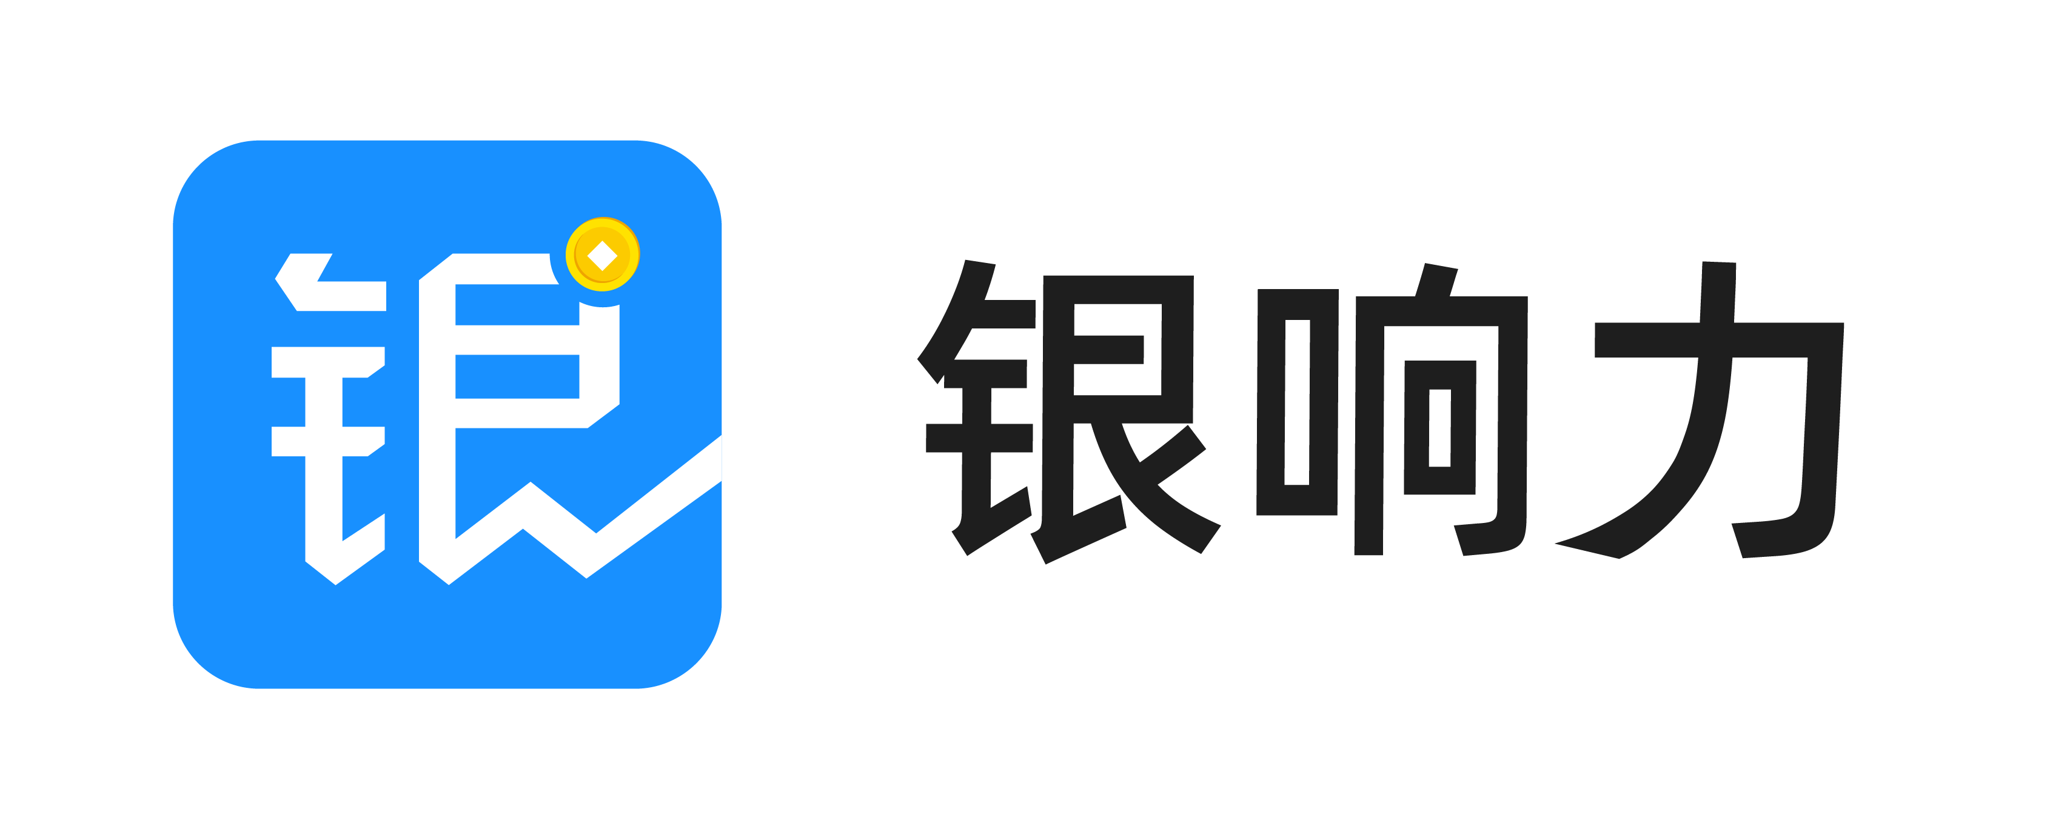
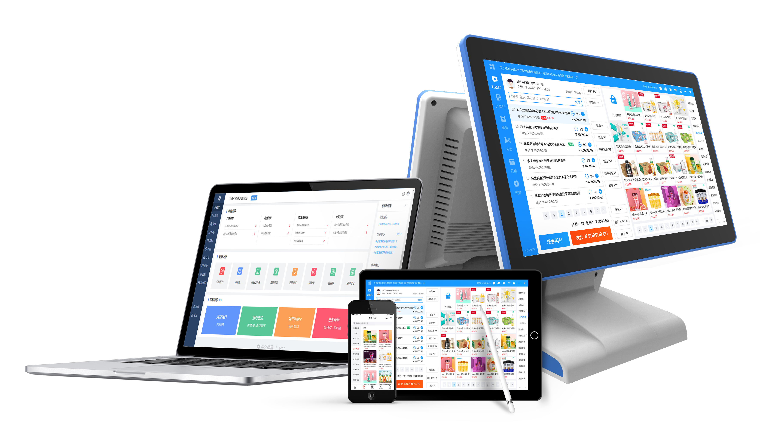
会员积分

Slide 2
积分体系
积分体系是对于用户完成任务（某个动作）的一种及时反馈以及行为激励的一种体系。
我们去超市，收银员会问我们，有没有会员卡？读取会员卡以后用户购物可按照消费金额进行积分累计，积分可换取奖品或者直接购物打折，实质上，是对于用户行为的多次激励，积分越多，可享受到的权益越多。

Slide 3
用户如何获取积分？
通过购买商品获取积分
通过储值赠送获取积分
通过活动获取积分
此类途径需要配置积分获取规则，支持按消费金额积分、按订单数量积分、按商品积分值积分。积分规则还支持配置积分保护期、每日获取积分上限、适用商品范围等自定义内容；
储值规则中支持设置赠送的积分，并且支持分期到账赠送部分；
微商城、汇邻商城等平台配置优惠活动时支持设置赠送积分，满足条件后获取。

Slide 4
积分的用处
积分游戏
如积分抽奖、
砸金蛋等小游戏
获取积分
提升会员等级
积分抵现
积分兑换

Slide 5
积分抵现
开启积分抵现开关后，选择参与抵现的商品和抵现规则，即可使用积分抵现功能。
积分抵现功能直接把积分转化为钱，是有效增加会员回头消费的一种策略。

Slide 6
积分兑换
积分兑换是面向会员的特定活动，支持将会员积分兑换成指定的商品或优惠券。
合理设置积分兑换活动能有效增加用户粘性、提高用户活跃度。

Slide 7
积分游戏
微商城幸运大抽奖、生肖翻翻看、砸金蛋等小游戏，通过消耗积分获取游戏机会并赢取奖品的活动。积分游戏是有效消耗会员积分的渠道，

Slide 8
通过积分升级会员
会员等级的升降级规则中支持根据会员某段时间内获得的积分来提升会员等级。

